Slide 1
Halk Sağlığı Anabilim Dalı

Slide 2
Tarihçe
Anabilim Dalımız 1982 yılında kurulmuştur. Geçmişte görev yapmış Anabilim Dalı başkanları sırasıyla; Sevin Ergin Özdeniz, Gazanfer Aksakoğlu, Gül Ergör, Belgin Ünal, Alp Ergör, Bülent Kılıç ve Yücel Demiral’dır.
Üniversite Hastanesi İşyeri Sağlık Güvenlik Birimi 2008 yılında Anabilim Dalı öğretim üyelerinin sorumluluğunda kurulmuştur.

Slide 3
Öğretim Üyeleri
Anabilim Dalımızda Ocak 2024 tarihiyle 8 Öğretim Üyesi bulunmaktadır.
Prof. Dr. Reyhan UÇKU
Prof. Dr. Gül ERGÖR
Prof. Dr. Alp ERGÖR
Prof. Dr. Bülent KILIÇ
Prof. Dr. Yücel DEMİRAL
Prof. Dr. Türkan GÜNAY
Prof. Dr. Hatice ŞİMŞEK KESKİN
Doç. Dr. Ceyda ŞAHAN

Slide 4
Programlar
Anabilim Dalımızda üç lisans üstü derece programı bulunmaktadır.
Yüksek Lisans derece programları
Halk Sağlığı Yüksek Lisans Programı
Doktora derece programları
İş Sağlığı Doktora Programı
Halk Sağlığı Doktora Programı

Slide 5
Mezunlar ve öğrenciler
Anabilim Dalımızdan bugüne (Ocak 2024) kadar;
35 Halk Sağlığı Doktora,
12 İş Sağlığı Doktora
78 Halk Sağlığı Yüksek Lisans öğrencisi mezun olmuştur.
16 Halk Sağlığı Doktora öğrencisi
7 İş Sağlığı Doktora öğrencisi
22 Halk Sağlığı Yüksek Lisans öğrencisi de eğitimlerine devam etmektedir.

Slide 6
Program detayları
Eğitim programlarımızla ilgili
Program Kazanımları
Ders Kataloğu
Mezuniyet Koşulları Kabul ve Kayıt Koşulları vb. detaylı bilgilere güncel olarak ulaşmak için lütfen DEÜ Sağlık Bilimleri Enstitüsü internet sayfasına göz atınız. 2023-2024 yılı için aşağıdaki kutucuklara tıklayarak programlara hızlıca ulaşabilirsiniz.
Halk Sağlığı
Doktora
İş Sağlığı
Doktora
Halk Sağlığı
Yüksek Lisans

Slide 7
İletişim ve ulaşım
Telefon:
+90 232 412 40 01
Adres:
Mithatpaşa Cad. No:1606 İnciraltı 15 Temmuz Sağlık ve Sanat Yerleşkesi, Tıp Fakültesi Dekanlık Binası 8. Kat Balçova/İZMİR
Google Haritalar bağlantısı:
https://maps.app.goo.gl/miZW3xkWpAr5m1Pz5

Slide 8
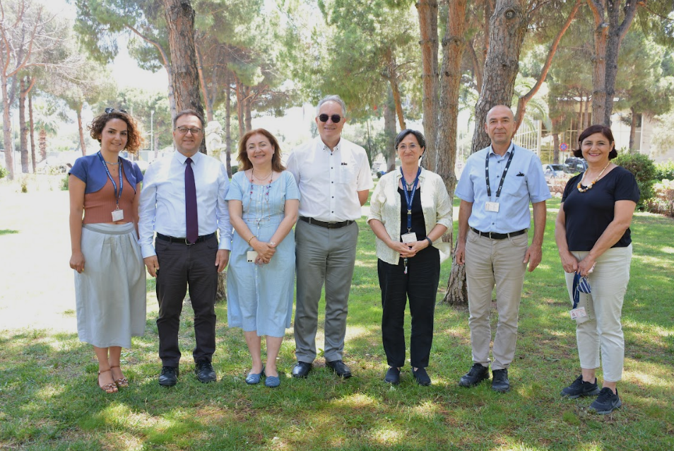
Tüm öğrencilerimize başarılar dileriz.

